Slide 1
強い高専・ロボコン資料収集 についての調査研究
M5-22番 中川晴喜
Notes:
強い高専・ロボコン資料収集についての調査研究の発表をします。

Slide 2
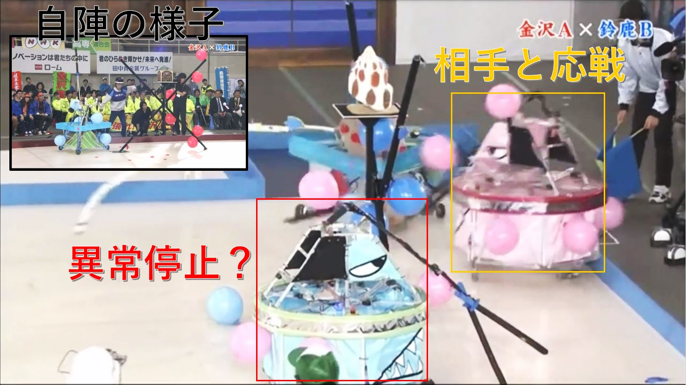
研究の背景
Notes:
私はロボコン研究室の一員として、今年度の高専ロボコンに参加しました。結果は、一回戦で負けてしまいました。本研究室はこれまでに実際の試合で勝ったことがほとんどないことに疑問がわき、私たちがロボットを作る方法では勝てないのではないかと考えました。この写真は地区大会の一回戦目の様子です。残った風船の数が両陣ともに6個と互角だった時に、一台のロボットが動かなくなり、負けてしまいました。

Slide 3
研究の目的
強い高専との比較
活動のやり方
技術
文献の調査
今年度の経験
来年以降のロボコン
地区大会一回戦突破
全国大会で活躍
ロボコン資料の作成
Notes:
研究の目的としては、強い高専を調査して、金沢高専と比較することで勝つために必要なことを学び、文献を調査したことと、今年度の活動から得られた経験をまとめ、ロボコン資料として残します。これによって、来年以降のロボコンで私たちの研究室が勝てるロボットを作れるようになることがこの研究の目的です。

Slide 4
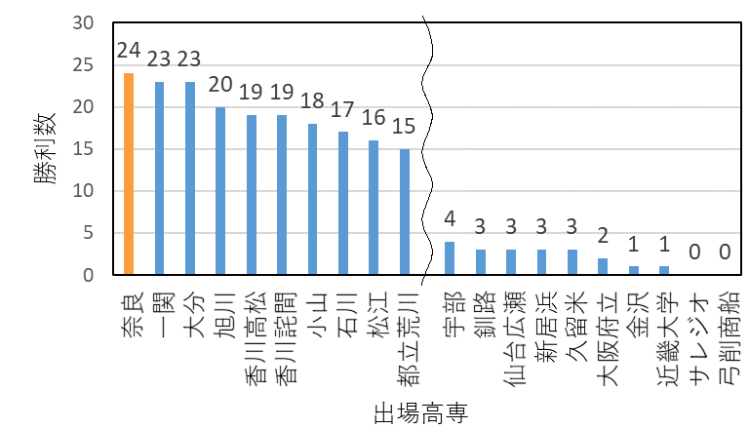
地区大会の勝利数
Notes:
まず、強い高専がどこの高専であるのかを調べるため、過去五年間の成績を調査しました。これは地区大会のデータを収集した結果です。出場高専が多いため、勝利数が上位、下位それぞれ10高専をグラフに示しています。この結果、奈良高専が一番でした。

Slide 5
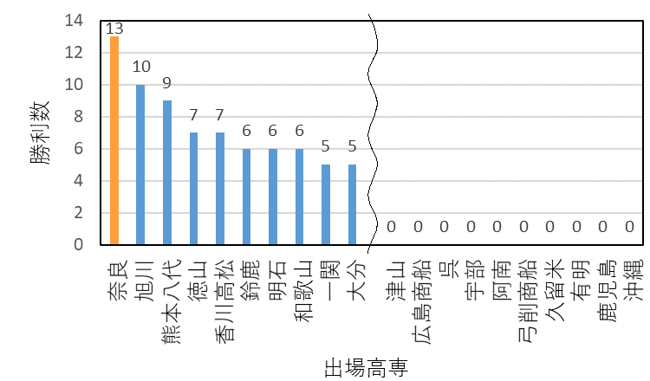
全国大会の勝利数
Notes:
そして、全国大会の収集結果です。こちらも、出場高専が多いため、勝利数が上位、下位それぞれ10高専をグラフに示しています。この結果、奈良高専が一番でした。
これらの結果より、奈良高専を調査することに決定しました。また、比較を行うため、交流のある福井高専も調査することにしました。

Slide 6
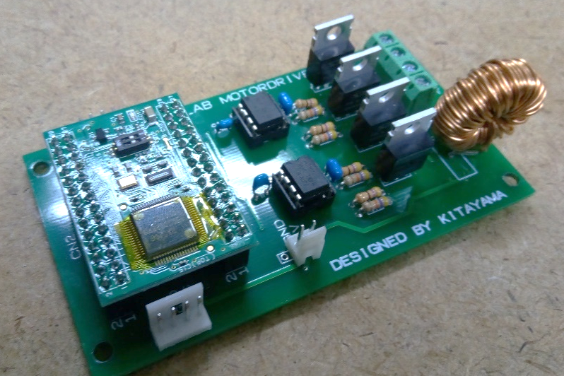

調査すること
技術
2007年に設立
組織
Notes:
モータドライバを中心に技術的なところと
2007年から強くなった奈良高専の組織について調べることにしました。

Slide 7
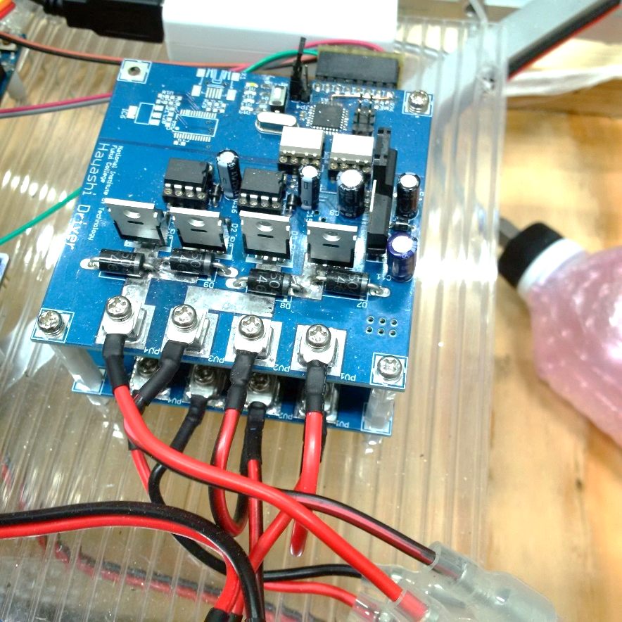
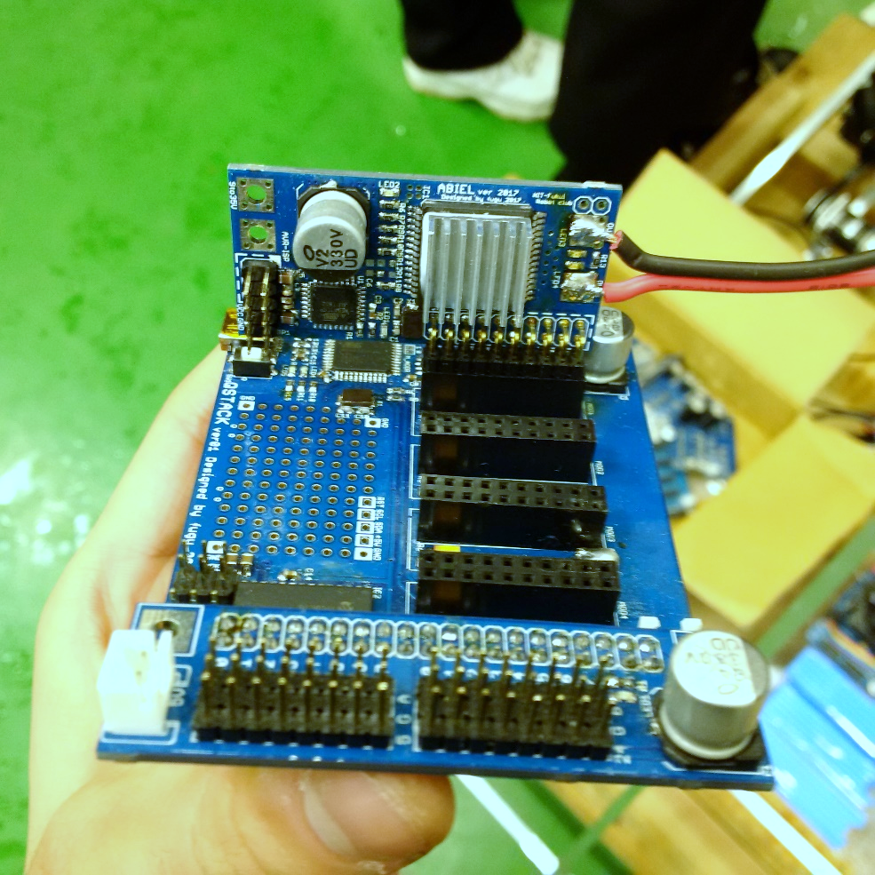
訪問調査（福井高専）
Notes:
まず、福井高専の調査についてです。福井高専のロボットに搭載されていたのはこの左の写真にあるモータドライバでした。
このモータドライバは過去に使ったものをもう一度使っているとのことで、モータドライバ関連の問題は一度も起きなかったそうです。
右の写真にあるモータドライバはソケット式になっていましたが、開発途中で今年は使っていなかったようです。

Slide 8
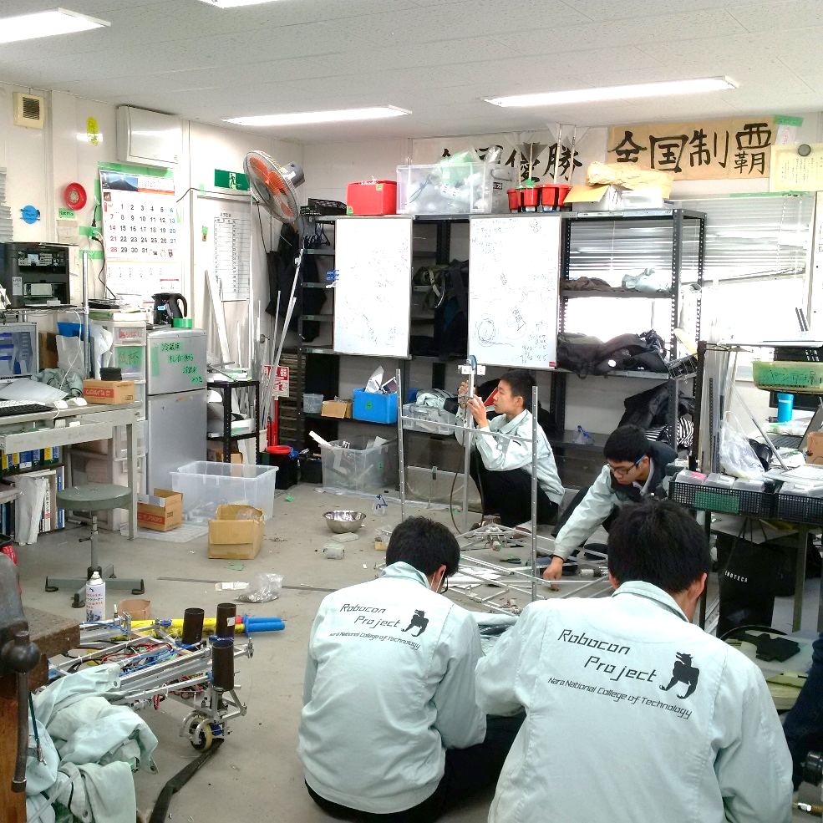
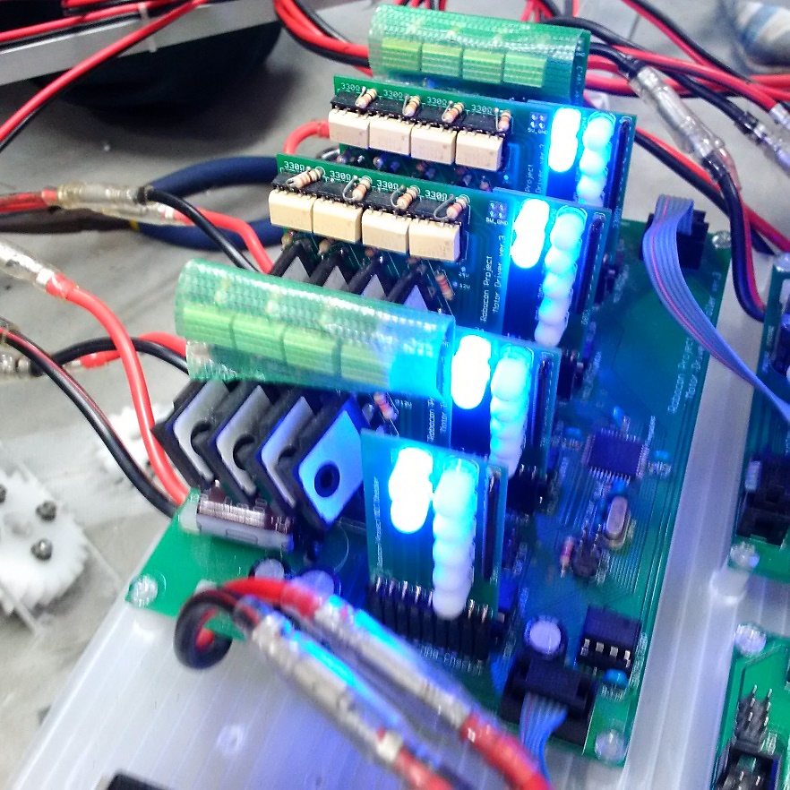
訪問調査（奈良高専）
Notes:
次に奈良高専の調査についてです。調査に行った時は1,2年生が三月に行われる近畿合同ロボコンに参加するためのロボットを作っていました。
また、この右の写真に写っているモータドライバは2010年頃から少しづつ改良を重ねながら使っているもので、
実績のある、このモータドライバを今年のロボコンでも用いていたようです。

Slide 9
奈良高専が強いわけ
プロジェクト結成
歩行機構で初勝利
雰囲気向上
技術の向上
技術の伝承
2017
2015
2010
2008
2007
経験試合数の増加
Notes:
奈良高専の人たちと話すなかで、奈良高専が強くなった理由を聞いてみた結果、プロジェクトを立ち上げたころにロボコンのルールが歩行ロボットを製作するものが増え、それまで強豪校だった学校が新しい機構で苦戦していたことがわかりました。
そこで、歩行の機構などをオフシーズン中に研究することにより、地区大会で初めて勝てるようになったのがきっかけで、さらに電気回路やロボット製作の基礎を固めたことによって、あとに続く学生が早く、強いロボットを製作できるようになったようです。
また、トーナメント式であるロボコンの形式上、勝てるようになることで、経験できる試合も多くなるため、操縦技能や戦略の向上にもつながったようです。

Slide 10
勝つためには
技術を伝承する
交流会に参加する
多くの試合を経験する
モータドライバ
機構
多くの機構を知る
戦術
Notes:
今回の調査をまとめると、
ロボットに用いる機構のベースやモータドライバ等の電気回路の基礎を後に続く学生に残すことで、戦術やアイデアを考える以外の無駄なところで時間がかからないようにすることがロボコンで勝つために最も重要なことであるとわかりました。
さらに、各交流会に参加して他高専から新たな知識をもらい、アイデアを考える幅を広げることが必要だと思われます。
そして、試合で一回でも勝てるようになると、戦術や操縦の向上ができるようになり強豪校と同じ立場に立つことができると思います。

Slide 11
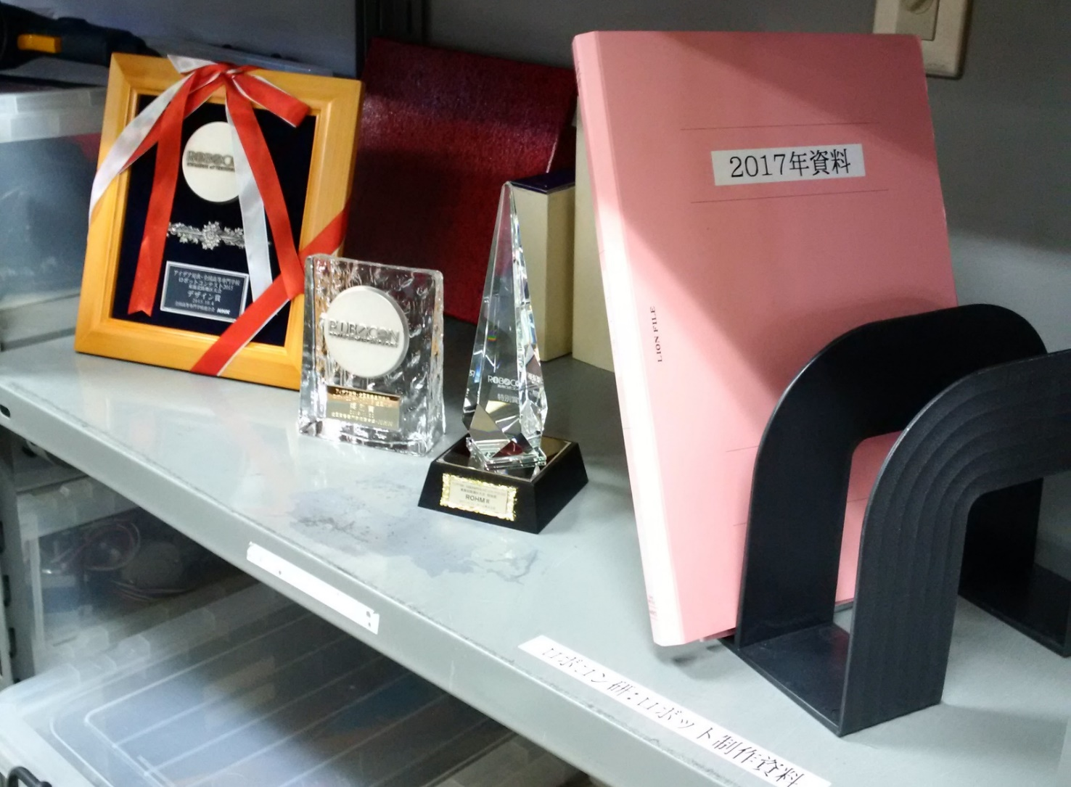
技術の伝承
Notes:
私は技術の伝承として、今年のロボット製作に関する情報を残していこうと考えました。
毎年、すべての学生が入れ替わる本研究室では先輩が後輩に直接教えるということはできないため、資料にまとめることにしました。
また、これまで一切飾られてこなかったトロフィーを一緒に飾ることで、この資料の重要性を示すことにしました。

Slide 12
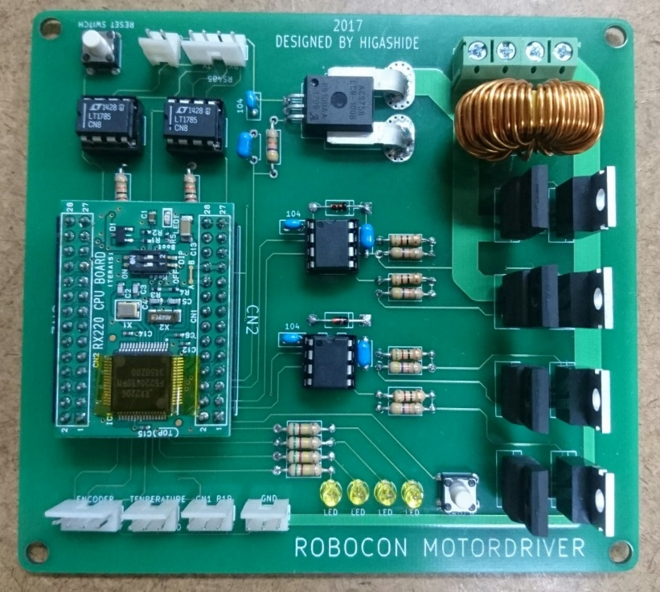
今後の課題
技術の伝承の実施
効果の確認
交流会に参加
Notes:
今後の課題としては、技術の伝承の実施、効果の確認、また来年の交流会に参加するといったことが挙げられます。
今年新たに開発されたモータドライバを来年の学生に用いてもらうことも技術の伝承の一つと言えます。

Slide 13
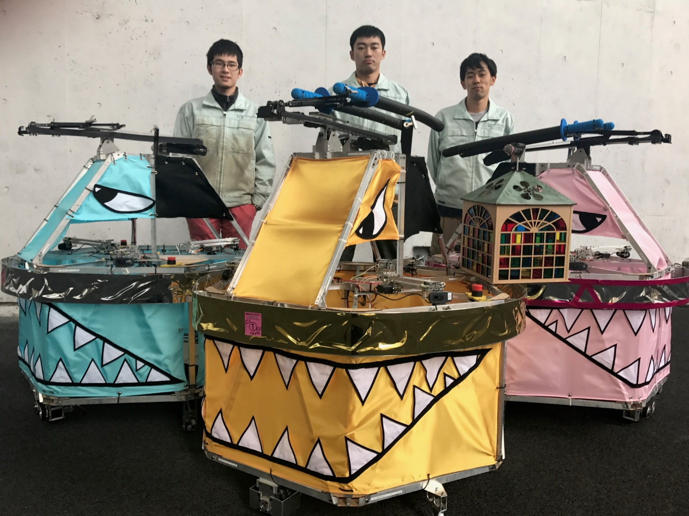
ご清聴ありがとうございました
Notes:
ご清聴ありがとうございました。

